Slide 1
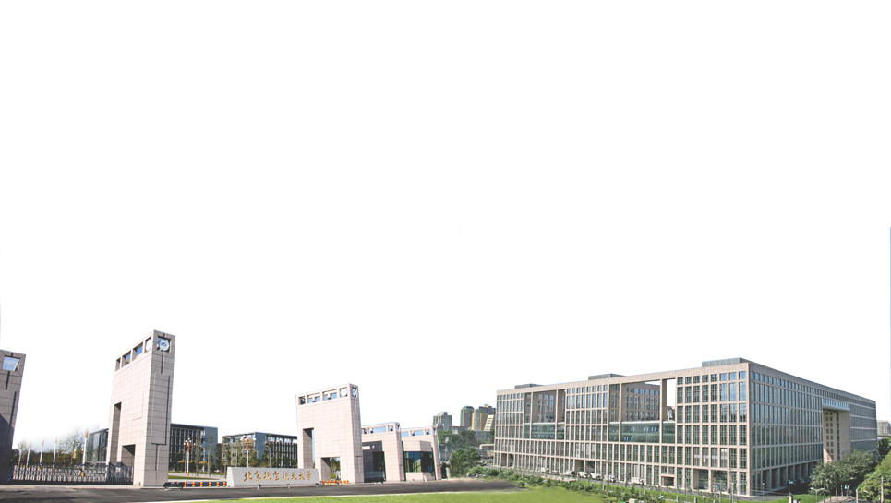

NASAC 2018 软件工程教育论坛
从专业认证和系统能力培养
分析软件工程教学案例需求
张莉
北京航空航天大学
lily@buaa.edu.cn
Notes:
感谢申功章老师

Slide 2

内 容
解读工程教育认证对系统能力培养的要求
案例教学与教学案例
软件工程教学案例的需求分析

Slide 3
工程教育认证的核心理念
产出导向（目标导向）的教育取向
Outcome-based
以学生为中心的教育理念
Students-centered
持续改进的质量文化
Continuous Quality Improvement(CQI)

Slide 4
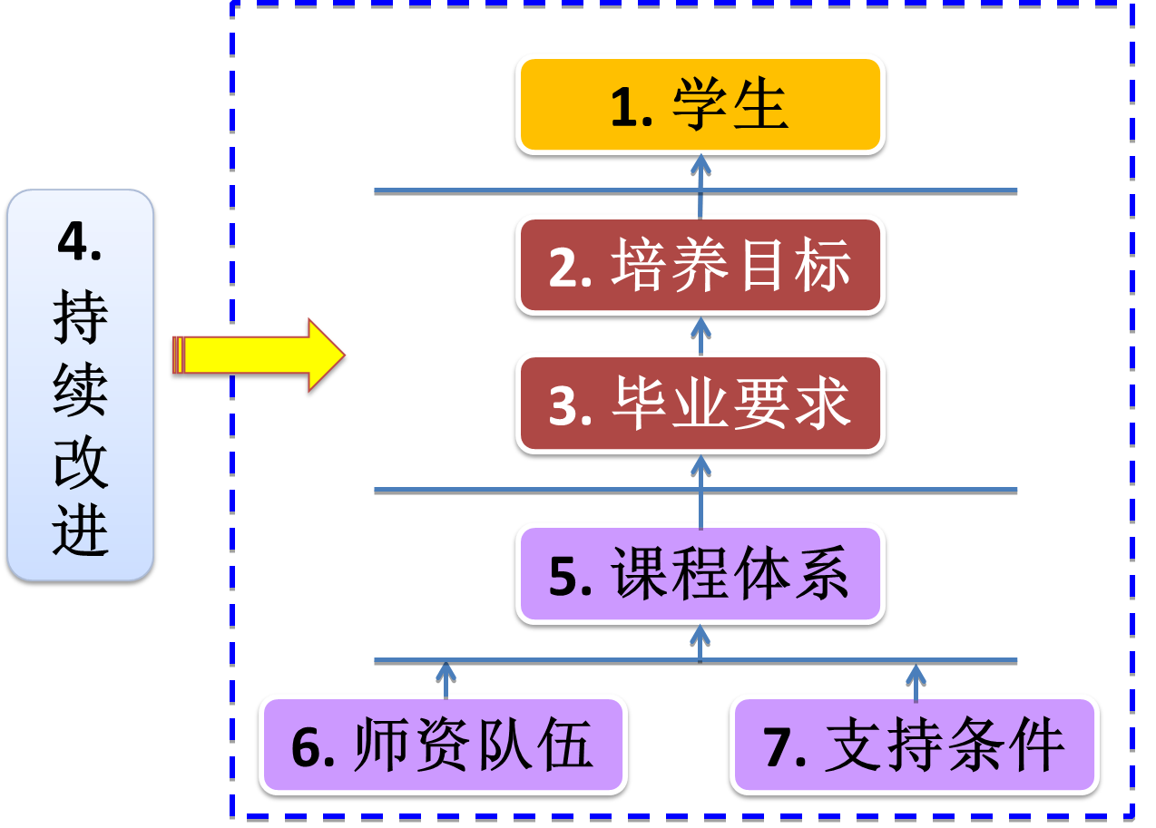
工程专业认证标准框架
2015版
中心
阶段小结
导向
内涵解读
可举证的评估
困难措施
实现
Notes:
箭头是支撑关系

Slide 5
工程教育认证的核心理念
产出导向（目标导向）的教育取向
培养目标--毕业要求： 达成度评估（覆盖通用标准+专业补充标准）
以学生为中心的教育理念
强调学生学到什么，而不是教师教了什么。
评学生，而不是直接评教师。
持续改进的质量文化
常态性的评估与评价是基础
面向产出的评价
中心
导向
实现

Slide 6
目标导向的评价
工程教学专业认证：目标导向的评价
标准杆 的基础上 自立标杆
达成度的评价是针对本专业的毕业要求
不是针对标准的12条毕业要求
但是，专业的毕业要求要覆盖（通用标准+专业补充标准）
Notes:
不能说某项不够好，另一项特别好，折中一下。不去平均。

Slide 7
教师需要更多的关注学生
教师需要更多的关注学生学到了什么，学得怎么样？不能说：我讲了，不知道学生为什么不知道。
根据学生的情况，调整教学方法
目的：学生能够达到课程设定的目标。
因此，教师需要回答：
你认为你的学生学得怎么样？
你怎么知道他们学得那么样？
你采取了什么措施，保证学生能够达到课程的要求？

Slide 8
对教师，一种重要变化
从关注“怎么教”
到不仅关注“怎么教”，还要知道“学生学得如何”
如何知道？
考试吗？知识好考，能力如何考？

Slide 9
解读 工程专业认证标准 对系统能力培养的要求

Slide 10
理解培养方案与工程专业认证标准框架关系
√
中心
阶段小结
导向
内涵解读
困难措施
实现

Slide 11
标准：学生
1.具有吸引优秀生源的制度和措施。(生源质量）
2.具有完善的学生学习指导、职业规划、就业指导、心理辅导等方面的措施，并能够很好的执行落实。（学生指导 -体现outcome-based）
3.对学生在整个学习过程中的表现进行跟踪与评估，并通过形成性评价保证学生毕业时达到毕业要求。（学习过程跟踪，体现outcome-based）
4.有明确的规定和相应认定过程，认可转专业、转学学生的原有学分。（学分认可）

Slide 12
目前的主要问题：
学生学习指导
对学生在整个学习过程中的表现进行跟踪与评估
没有体现outcome-based。
只有对学生“学习过程中的表现进行跟踪与评估”是outcome-based，才可能进行针对学生的outcome-based的个性化指导
正确理解“通过形成性评价保证学生毕业时达到毕业要求”
前提是：面向专业认证的培养方案

Slide 13
工程专业认证标准框架
2015版
中心
√
阶段小结
导向
内涵解读
困难措施
实现

Slide 14
培养目标
培养目标是对该专业毕业生在毕业后5年左右能够达到的职业和专业成就的总体描述。
专业制定培养目标时必须充分考虑内外部需求和条件，包括学校定位、专业具备的资源条件、社会需求和利益相关者的期望等。专业应通过各种方式使利益相关者（特别是专业教师）了解和参与培养目标的制定过程，在培养目标的内涵上达成共识。
是否充分调研、是否持续改进？合理性评价？行业专家参与？

Slide 15
工程专业认证标准框架
2015版
中心
阶段小结
导向
√
内涵解读
困难措施
实现

Slide 16
工程专业认证标准体系
指标 | 标准正文
毕 业 要 求 | 专业必须有明确、公开、可衡量的毕业要求, 毕业要求应能支撑培养目标的达成。专业制定的毕业要求应完全覆盖以下内容：
 | 1.工程知识：能够将数学、自然科学、工程基础和专业知识用于解决复杂工程问题。
 | 2.问题分析：能够应用数学、自然科学和工程科学的基本原理，识别、表达、并通过文献研究分析复杂工程问题，以获得有效结论。
 | 3.设计/开发解决方案：能够设计针对复杂工程问题的解决方案，设计满足特定需求的系统、单元（部件）或工艺流程，并能够在设计环节中体现创新意识，考虑社会、健康、安全、法律、文化以及环境等因素。
 | 4.研究：能够基于科学原理并采用科学方法对复杂工程问题进行研究，包括设计实验、分析与解释数据、并通过信息综合得到合理有效的结论。
 | 5.使用现代工具：能够针对复杂工程问题，开发、选择与使用恰当的技术、资源、现代工程工具和信息技术工具，包括对复杂工程问题的预测与模拟，并能够理解其局限性。
 | 6.工程与社会：能够基于工程相关背景知识进行合理分析，评价专业工程实践和复杂工程问题解决方案对社会、健康、安全、法律以及文化的影响，并理解应承担的责任。
 | 7.环境和可持续发展：能够理解和评价针对复杂工程问题的工程实践对环境、社会可持续发展的影响。
 | 8.职业规范：具有人文社会科学素养、社会责任感，能够在工程实践中理解并遵守工程职业道德和规范，履行责任。
 | 9.个人和团队：能够在多学科背景下的团队中承担个体、团队成员以及负责人的角色。
 | 10.沟通：能够就复杂工程问题与业界同行及社会公众进行有效沟通和交流，包括撰写报告和设计文稿、陈述发言、清晰表达或回应指令。并具备一定的国际视野，能够在跨文化背景下进行沟通和交流。
 | 11.项目管理：理解并掌握工程管理原理与经济决策方法，并能在多学科环境中应用。
 | 12.终身学习：具有自主学习和终身学习的意识，有不断学习和适应发展的能力。
第一句话
明确
公开
可衡量
支撑培养目标
覆盖标准

Slide 17
毕业要求
明确：指专业应当准确描述本专业的毕业要求，并通过指标点分解明晰其内涵。
公开：指有固定渠道公开，通过研讨、宣讲和解读等方式使师生知晓并具有相对一致的理解。
可衡量性：指学生通过本科阶段的学习能够获得毕业要求所描述的能力（可落实），且该能力可以通过学生的学习成果和表现判定其达成情况（可评价）。
毕业要求指标点的达成需要教学活动（课程）的支持，衡量是基于课程来实现的。
指标点反映毕业要求内涵且易于衡量的考查点。
目标支撑：指专业毕业要求对学生相关能力的描述，应能体现对专业培养目标定位和特色的支撑。
标准覆盖：专业制定的毕业要求在广度上应能完全覆盖标准中12条毕业要求所涉及的内容，描述的学生能力在程度上应不低于12项标准的基本要求。
指标点反映毕业要求内涵----反应是否真正覆盖“标准”

Slide 18
工程专业认证标准体系
指标 | 标准正文
毕 业 要 求 | 专业必须有明确、公开、可衡量的毕业要求, 毕业要求应能支撑培养目标的达成。专业制定的毕业要求应完全覆盖以下内容：
 | 1.工程知识：能够将数学、自然科学、工程基础和专业知识用于解决复杂工程问题。
 | 2.问题分析：能够应用数学、自然科学和工程科学的基本原理，识别、表达、并通过文献研究分析复杂工程问题，以获得有效结论。
 | 3.设计/开发解决方案：能够设计针对复杂工程问题的解决方案，设计满足特定需求的系统、单元（部件）或工艺流程，并能够在设计环节中体现创新意识，考虑社会、健康、安全、法律、文化以及环境等因素。
 | 4.研究：能够基于科学原理并采用科学方法对复杂工程问题进行研究，包括设计实验、分析与解释数据、并通过信息综合得到合理有效的结论。
 | 5.使用现代工具：能够针对复杂工程问题，开发、选择与使用恰当的技术、资源、现代工程工具和信息技术工具，包括对复杂工程问题的预测与模拟，并能够理解其局限性。
 | 6.工程与社会：能够基于工程相关背景知识进行合理分析，评价专业工程实践和复杂工程问题解决方案对社会、健康、安全、法律以及文化的影响，并理解应承担的责任。
 | 7.环境和可持续发展：能够理解和评价针对复杂工程问题的工程实践对环境、社会可持续发展的影响。
 | 8.职业规范：具有人文社会科学素养、社会责任感，能够在工程实践中理解并遵守工程职业道德和规范，履行责任。
 | 9.个人和团队：能够在多学科背景下的团队中承担个体、团队成员以及负责人的角色。
 | 10.沟通：能够就复杂工程问题与业界同行及社会公众进行有效沟通和交流，包括撰写报告和设计文稿、陈述发言、清晰表达或回应指令。并具备一定的国际视野，能够在跨文化背景下进行沟通和交流。
 | 11.项目管理：理解并掌握工程管理原理与经济决策方法，并能在多学科环境中应用。
 | 12.终身学习：具有自主学习和终身学习的意识，有不断学习和适应发展的能力。
复杂工程问题
1-5、11条面向内/外部技术问题， 具备解决现代复杂工程问题的研发步骤能力。
6-8条面向外部的非技术类问题，理解与评价现代复杂工程对其影响的能力。
9、10、12条面向从事解决复杂工程问题毕业生应具有的社会能力。

Slide 19
“复杂工程问题”特征： 工程专业认证标准体系
参照《华盛顿协议》要求，详细界定“复杂工程问题”必须具备下述特征（1），同时具备下述特征（2）-（7）的部分或全部：
（1）必须运用深入的工程原理经过分析才可能得到解决 (基于深入原理)
（2）需求涉及多方面的技术与工程因素，并可能相互有一定冲突 (协同攻关)
（3）需要通过建立合适的抽象模型才能解决，在建模过程中需要体现出创造性 (建模求解)
（4）不是仅靠常用方法就可以完全解决的 (需新方法和现代工具)
（5）问题中涉及的因素可能没有完全包含在专业标准和规范中 (不确定与创新思维)
（6）问题相关各方利益不完全一致 (利益冲突)
（7）具有较高的综合性，包含多个相互关联的子问题 (综合性)
阶段小结
内涵解读
困难措施

Slide 20

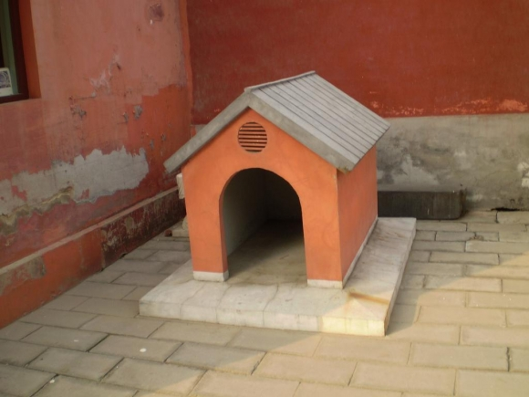


Building a dog house: 工程问题？

Slide 21
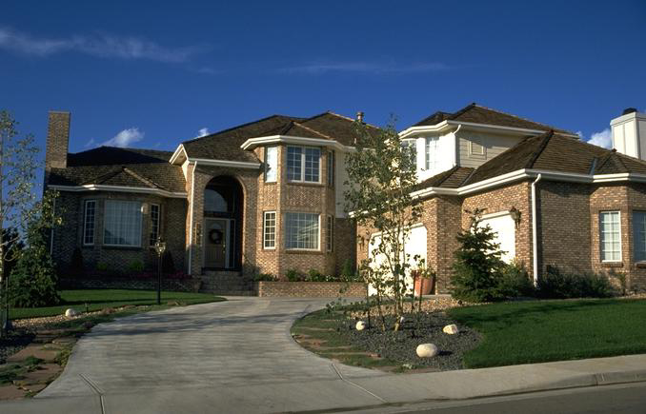
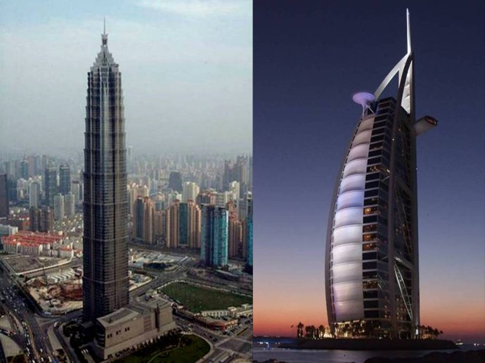
Building a house

Slide 22

工程的含义
工程是将理论和所学的知识应用于实践的科学，以便经济有效地解决实际问题。
Craft
--personal skill
--experience
--flexible materials
-- Simple process
Engineering
--models and tools
--recorded knowledge
--controlled materials
--Well-defined process

Slide 23
工程的含义
规模上的差异
树上小屋 vs. 摩天大楼
加法程序 vs. 银行管理系统
手工（Craft）: 小规模的设计与建造
简单问题与单一目标
个人控制与个人技能
工程（Engineering）: 大规模的设计与建造
复杂问题与目标分解
多人参与，需要考虑运营、管理、成本、质量控制、安全等

Slide 24
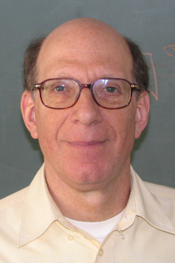
科学与工程
Tanenbaum：什么是science? 上帝创造了世界，但没有写说明书。帮上帝写说明书的就是scientist.
其他都是工程师了。国际上认证工程师。
往往：好的工程师不一定做别人没做的，而是以更低的成本做成了。

Slide 25
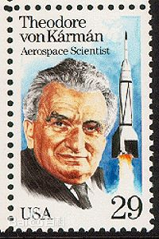

工程和科学：能力培养
Scientists study the world as it is, engineers create the world that never has been.
----Theodore von Karman(1881-1963)
http://en.wikiquote.org/wiki/Theodore_von_Karman
Nature
Complex
还原
reduce
综合
Simple Laws
工程更强调如何应用理论构造复杂系统的能力
工程也有自身的规律，工程科学
Notes:
http://txt.wenku.baidu.com/view/3b098726ed630b1c59eeb5eb.html###
西奥多·冯·卡门（1881年——1963年），匈牙利犹太人，1936年入美国籍，是20世纪最伟大的美国工程学家，开创了数学和基础科学在航空和航天和其他技术领域的应用，被誉为“航空航天时代的科学奇才”。他所在的加利福尼亚理工学院实验室后来成为美国国家航空和航天喷气实验室， 我国著名科学家钱伟长、钱学森、郭永怀都是他的亲传弟子。

Slide 26
软件工程的目标
Engineering Objective Model (EOM)
Efficiency
(cost, C)
Productivity
(Time, T)
Quality
(Utility, U)

Slide 27
工程的特征
工程（Engineering）: 一定规模的设计与建造
复杂问题与目标分解
多人参与，需要考虑运营、管理、成本、质量控制、安全等
平衡与决策
需要进行一系列决策和认真评价，可以通过平衡成本和利益的分析来判断。
度量与验证
应该度量事物，在适当的时候定量工作；需要校正并验证度量，并在经验和实验数据的基础上进行近似。
运用工具
工程师需要将工具系统地应用在过程中，因此选用适当的工具是工程的关键。

Slide 28
工程的特征（续）
团队协同工作
注重训练有素，并以团队的形式进行有效的工作。
角色分工
研究、开发、设计、生产、测试、构造、实施、管理以及其他诸如销售、咨询和教学等
最佳实践和重用
通过专业团体不断地开发和确认工程原则、标准和实践。重用设计和设计制品。
综合性、社会性

Slide 29
“复杂工程问题”特征： 工程专业认证标准体系
参照《华盛顿协议》要求，详细界定“复杂工程问题”必须具备下述特征（1），同时具备下述特征（2）-（7）的部分或全部：
（1）必须运用深入的工程原理经过分析才可能得到解决 (基于深入原理)
（2）需求涉及多方面的技术与工程因素，并可能相互有一定冲突 (协同攻关)
（3）需要通过建立合适的抽象模型才能解决，在建模过程中需要体现出创造性 (建模求解)
（4）不是仅靠常用方法就可以完全解决的 (需新方法和现代工具)
（5）问题中涉及的因素可能没有完全包含在专业标准和规范中 (不确定与创新思维)
（6）问题相关各方利益不完全一致 (利益冲突)
（7）具有较高的综合性，包含多个相互关联的子问题 (综合性)
阶段小结
内涵解读
困难措施

Slide 30
如何在教学中，仿真负责软件工程问题？并在此背景下培养学生复杂软件工程问题解决能力？
问题分析、设计/开发解决方案、研究、使用现代工具、个人和团队、沟通、项目管理、终身学习的能力；
综合考虑工程与社会、环境和可持续发展能力；
、职业规范

Slide 31
工程专业认证标准框架
2015版
中心
阶段小结
导向
内涵解读
困难措施
√
实现

Slide 32
标准5：课程体系
第一句话：
课程设置应能支持毕业要求的达成----毕业要求指标点的分解，体现可衡量
毕业要求
分解
可衡量
指标点
达成度 评价
支持
决定
对学生的形成性评价
课程体系
可考核
决定
课程考核
课程大纲

Slide 33
培养方案、课程、学分的关系
需要说明：
2. 培养目标
3. 毕业要求
1 课程设置如何支撑毕业要求（指标点），体现自顶向下的分解
5. 课程体系
2 课程培养目标的制定以培养方案对各课程的要求为依据。累加应覆盖毕业要求。
自顶向下分解
培养环节1
培养环节i
自底向上的支撑
3 学分要求、要求学分的分布。应体现对毕业要求的达成。体现自底向上的实现。
课程1
课程1
课程1
课程1
课程1
课程1
课程1
课程1
课程1
学分：选课方案

Slide 34
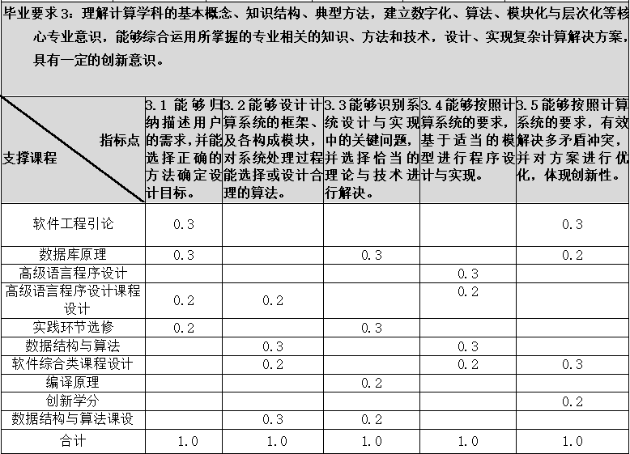
案例
这个表在指标点分解时
就应该有了
说明：可衡量。

Slide 35
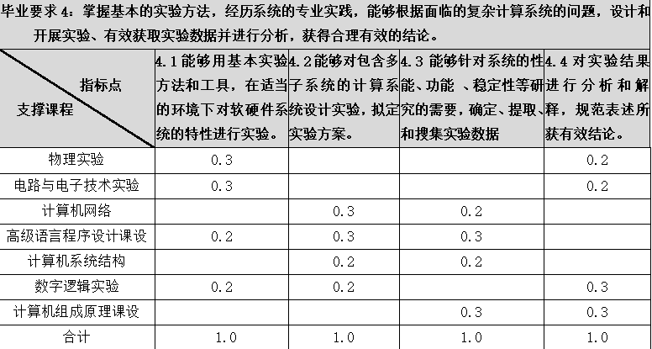
案例

Slide 36
毕业要求对现有的课程体系和教育方法提出了挑战：
以知识的传递到能力的培养
以教师为中心转为“以学生为中心”
关注“讲了什么”到关注“学生具备了什么能力”
简单案例、toy-system 到“复杂软件工程问题”
融合理论课程与试验课程以及实践环节成为必然趋势
阶段小结
内涵解读
困难措施

Slide 37
工程专业认证标准框架
2015版
中心
阶段小结
导向
√
内涵解读
困难措施
实现

Slide 38
标准4：持续改进
1. 建立教学过程质量监控机制。各主要教学环节有明确的质量要求，定期开展课程体系设置和课程质量评价。建立毕业要求达成情况评价机制，定期开展毕业要求达成情况评价。
（内部质量监控体系-教学评价；毕业要求达成度评价）
2.建立毕业生跟踪反馈机制以及有高等教育系统以外有关各方参与的社会评价机制，对培养目标是否达成进行定期评价。（外部评价体系-目标达成度评价；培养目标的达成评价）
3.能证明评价结果被用于持续改进。

Slide 39
毕业要求达成情况评价
最重要的是：毕业要求达成情况评价机制
是教学计划制定的一个逆向过程。
3. 毕业要求
5. 课程体系
自顶向下分解
自底向上的支撑
培养环节1
培养环节i
如何考核学生的能力？
课程1
课程1
课程1
课程1
课程1
课程1
课程1
课程1
课程1

Slide 40
课程怎么上？
课程如何考核？题目如何出？
如何培养学生对应的能力？如果观察、评价学生的能力？

Slide 41
一定要落实到课程大纲
毕业要求达成度的评价，一定要落实到课程大纲、课程教学内容、教学方法、课程的考核上。
比如：
5 使用现代工具：能够针对复杂工程问题，开发、选择与使用恰当的技术、资源、现代工程工具和信息技术工具，包括对复杂工程问题的预测与模拟，并能够理解其局限性。
9 个人和团队：能够在多学科背景下的团队中承担个体、团队成员以及负责人的角色。

Slide 42
内容
解读工程教育认证对系统能力培养的要求
软件工程教学案例的需求分析

Slide 43
案例教学与教学案例
从这次教学案例征集与比赛说起
案例教学：强调以案例为基础的教学方法
教学案例：案例教学的基础
二者缺一不可
没有教学案例的案例教学不能落地，成为空谈
没有使用方法支撑的教学案例，一样不能达到应有的效果

Slide 44
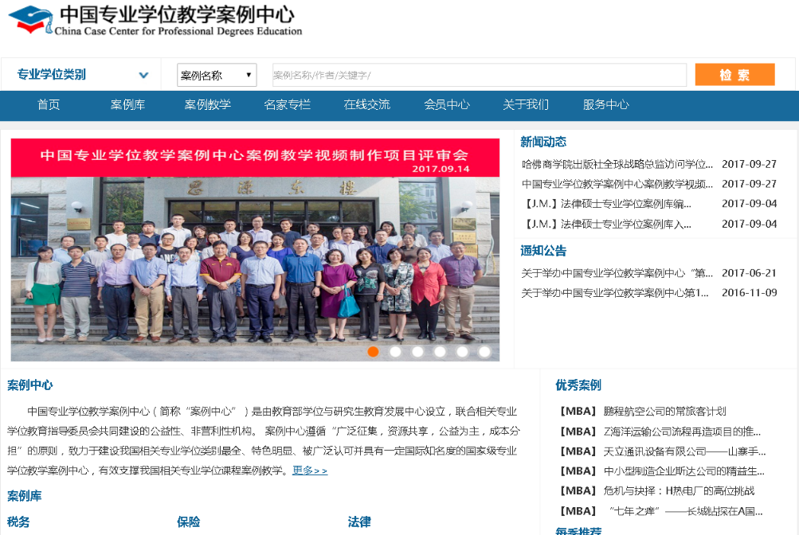
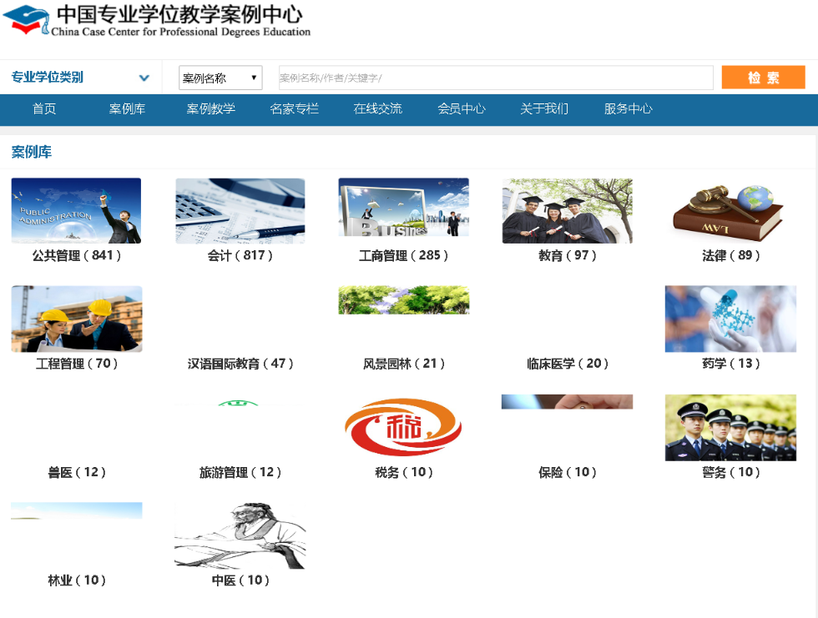
中国专业学位教学案例中心

Slide 45

什么是案例教学法
20世纪初，哈佛大学创造了案例教学法。即围绕一定培训的目的把实际中真实的情景加以典型化处理， 形成供学生思考分析和决断的案例(通常为书面形式)，通过独立研究和相互讨论的方式，来提高学生分析问题和解决问题的能力的一种方法。 现在案例教学法已经是教育领域最有效的教学手段之一，被广泛应用于全国各个国家和地区。
案例教学法能够调动学生的学习主动性，学生摄取的信息量可大大增加，同时，学生的分析、表达、团队合作等能力都能得到有效锻炼和提高。
案例教学的精髓不在于让学生去认同和理解某种既定的观点，更重要的是让学生用批判性的思维，拓宽思路，创造性地寻找解决问题的切入点。

Slide 46
案例与案例教学
案例教学不是简单的举例，目的是引发对一个特殊情境的讨论与分析
案例教学是一种开放式、互动式的研讨型教学方式
将学习者引入一个特定事件的真实情境中。组织学生开展讨论或争论，形成反复的互动与交流
结合一定理论，通过各种信息、知识、经验、观点的碰撞来达到启示理论和启迪思维的目的

Slide 47
案例教学特点
鼓励学生独立思考
案例教学不是直接告诉答案，而是要求学生去思考、去创造（答案可能不唯一）
从知识培养转变为能力培养
知识不等于能力，知识应该转化为能力
将书本上的知识，转换为解决实际问题的能力
重视双向交流
学生消化吸收，经过思考后，提出解决问题的方案，这步是能力的提升；同时他的答案促使教师加深思考

Slide 48
思考：软件工程专业教学案例的特点
工程类专业教学案例的特点
从专业认证中，对软件工程专业人才毕业要求出发
谈谈个人体会

Slide 49
我承担的三门课程
编译技术
软件体系结构
经验软件工程（软件工程中的实证方法）

Slide 50
《编译技术》需要案例吗
激发学生学习的热情：关于第一堂课的案例，我一直在寻找和更新
从一个可跟踪小型编译器
一个简单的问题程序，一个内存出错的程序。

Slide 51
#include <stdio.h>
#include < string.h >
void fun1( )
{
int m=10;
char num[4];
strcpy(num,“bbbbbbbbbbbbb\x0F\x10\x40\x00”);
}
void fun2( )
{
printf (“You were attacked!!!\n”);
}
int main()
{
fun1();
return 0;
}
#include <stdio.h>
#include < string.h >
void fun1( )
{
int m=10;
char num[4];
strcpy(num,“bbbb”);
}
void fun2( )
{
printf (“You were attacked!!!\n”);
}
int main()
{
fun1();
return 0;
}
运行结果？
Notes:
大家再讨论一下？

Slide 52
《编译技术》需要案例吗
激发学生学习的热情：关于第一堂课的案例，我一直在寻找和更新
支撑课程内容、培养/了解学生能力的案例
学习了符号表、存储分配后，布置作业，学生给出C语言、Java语言的符号表、存储分配的实现方式
老师需要提前准备：考虑学生报告后，如何进行提问、如何进行点评
编译课程设计的案例
学生阅读Pasacal S编译器源代码，写设计文档。
学生完成C0语言编译器（教师准备了20+个不同难易程度的C0语言，及其近百个测试程序，抽查面试问题。）

Slide 53
我承担的三门课程
编译技术
软件体系结构
合适的案例分析：真实、难于适中、不需要太多背景真实（充分考虑学生已具备的背景知识）
经验软件工程（软件工程中的实证方法）
没有案例几乎没法讲的一门课

Slide 54
小结
软件工程教学案例
类型、规模多种多样，根据教学目标确定
案例的选择和设计：典型性、易理解性、有限目标
案例的使用设计，非常重要。
案例的易使用性、可操作性：对教师的要求。问题预设、如何点评等等。

Slide 55
谢谢！

